Slide 1







Slide 2



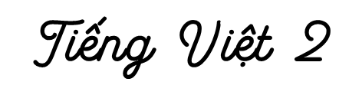


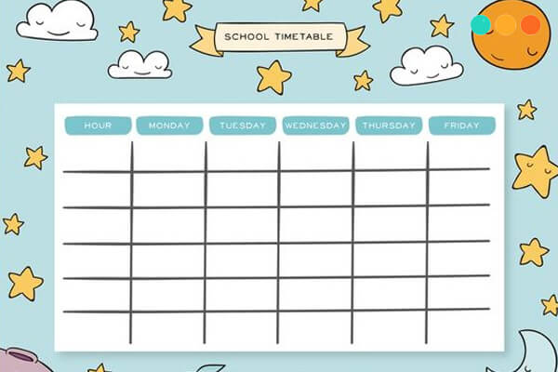
Notes:
Để biết được các môn học trong tuần, các em cần xem thời khoá biểu của lớp. Chúng ta cũng cần biết cách đọc thời khoá biểu cũng như các bài đọc trình bày dưới hình thức biểu bảng và cũng cần ghi nhớ các thông tin trong biểu bảng. Qua bài đọc Thời khoá biểu, chúng ta sẽ có thêm các kĩ năng đó.

Slide 3


Slide 4

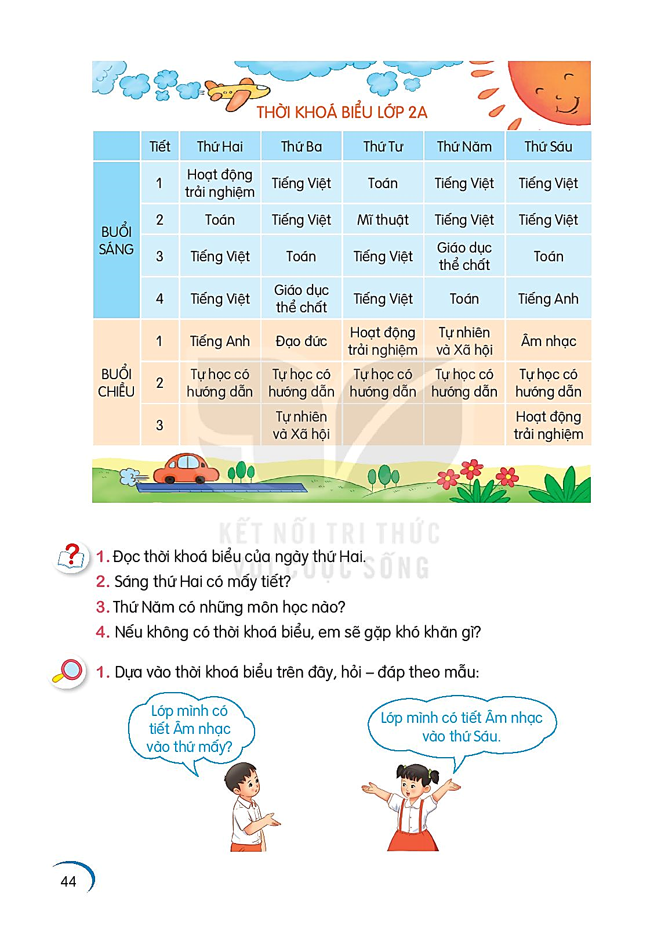
Đọc mẫu
THỜI KHÓA BIỂU
Thời khóa biểu cho biết thời gian học các môn của từng ngày trong tuần. Thời khóa biểu gồm nhiều cột dọc và nhiều hàng ngang. Các bạn học sinh thường đọc thời khóa biểu theo trình tự thứ - buổi – tiết – môn.

Slide 5

Chia đoạn
THỜI KHÓA BIỂU
1
Thời khóa biểu cho biết thời gian học các môn của từng ngày trong tuần. Thời khóa biểu gồm nhiều cột dọc và nhiều hàng ngang. Các bạn học sinh thường đọc thời khóa biểu theo trình tự thứ - buổi – tiết – môn.
2
3

Slide 6


thời khóa biểu
trải nghiệm
trình tự

Slide 7
Đọc nối tiếp đoạn l2
THỜI KHÓA BIỂU
Thời khóa biểu cho biết thời gian học các môn của từng ngày trong tuần. Thời khóa biểu gồm nhiều cột dọc và nhiều hàng ngang. Các bạn học sinh thường đọc thời khóa biểu theo trình tự thứ - buổi – tiết – môn.

Slide 8
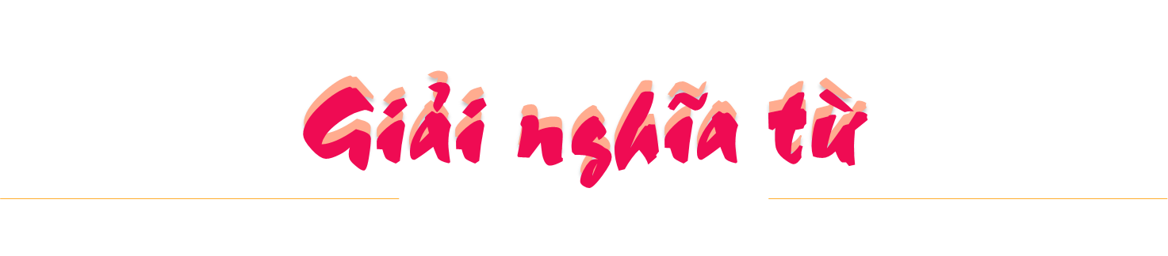
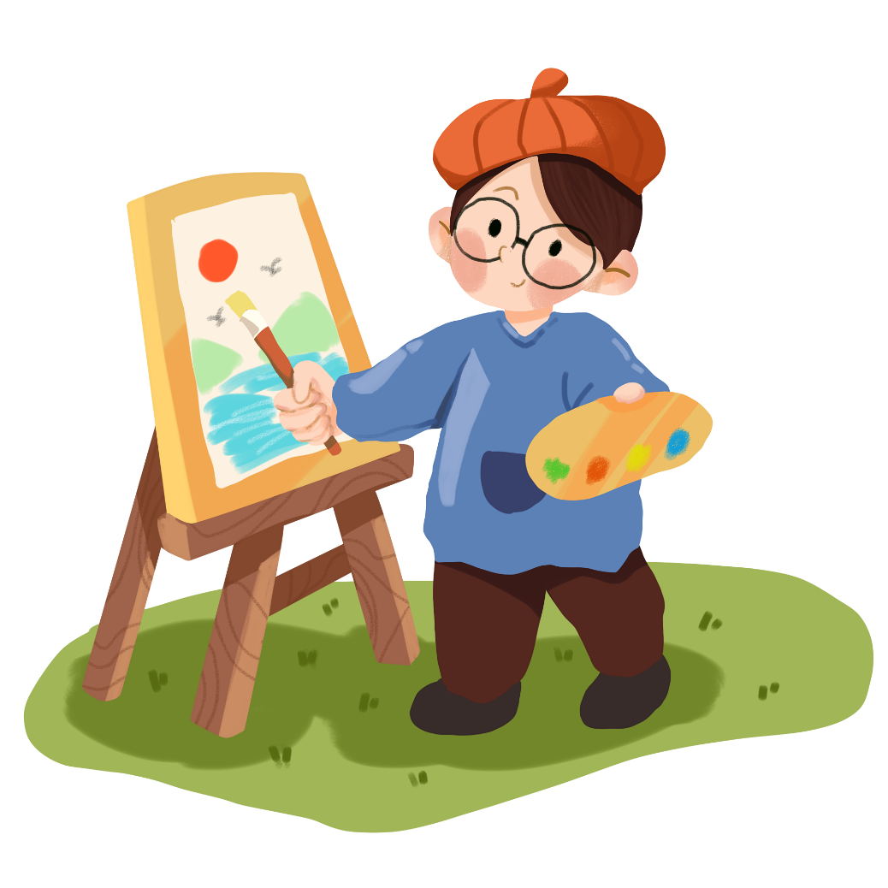
Thời khóa biểu: Bản kê thời gian lên lớp các môn học khác nhau của từng ngày trong tuần

Slide 9




Slide 11


Slide 12

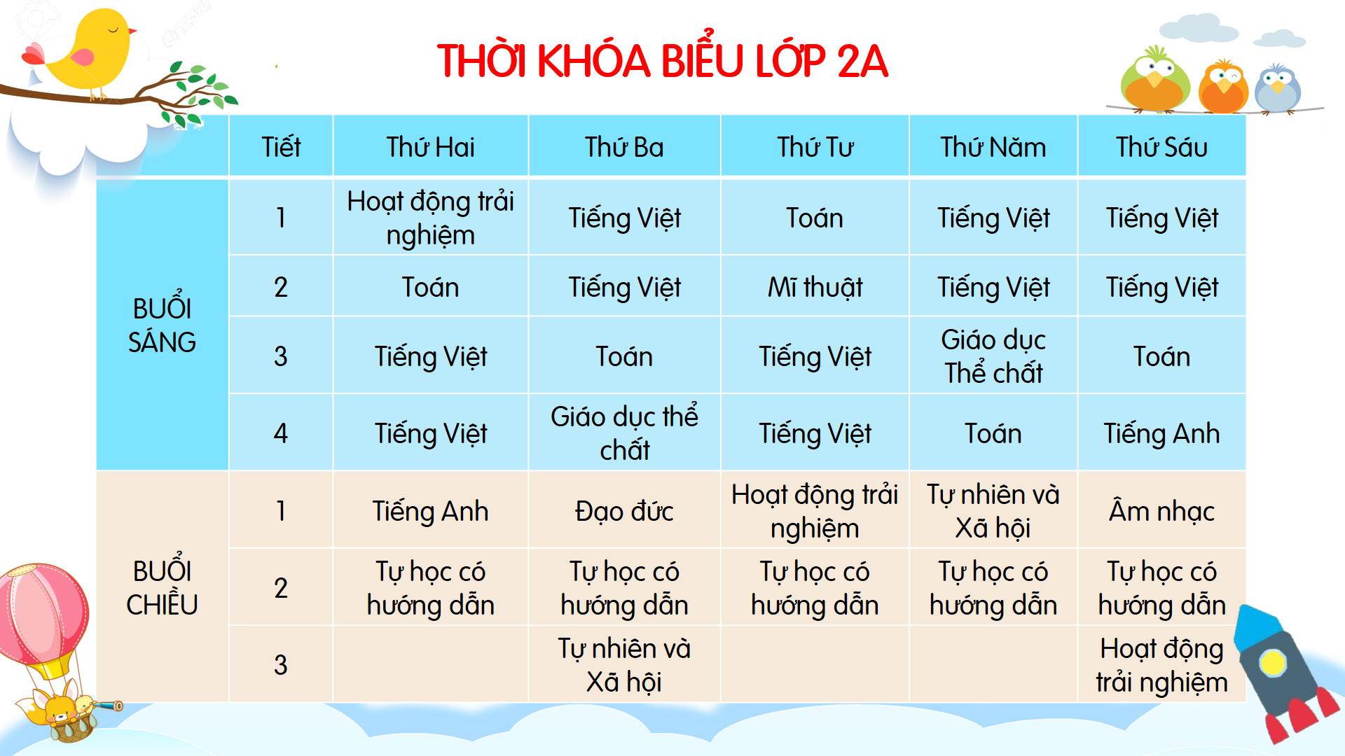
Thứ Hai, buổi sáng, tiết 1: Hoạt động trải nghiệm, tiết 2: Toán, …..
1. Đọc thời khóa biểu của ngày thứ Hai ?
1. Đọc thời khóa biểu của ngày thứ Ba ?

Slide 13


2. Sáng thứ hai có mấy tiết? Đó là những tiết nào?
Sáng thứ Hai có 4 tiết. Đó là những tiết: Hoạt động trải nghiệm, Toán, Tiếng Việt, Tiếng Việt.

Slide 14
3. Thứ Năm có những môn học nào?
Thứ năm có những môn học sau:
Sáng: Tiếng Việt, Giáo dục Thể chất, Toán.
Chiều: Tự nhiên và Xã hội, Tự học có hướng dẫn.

Slide 15
4. Nếu không có thời khóa biểu, em sẽ gặp khó khăn gì?

Slide 16


Slide 17
THỜI KHÓA BIỂU
Thời khóa biểu cho biết thời gian học các môn của từng ngày trong tuần. Thời khóa biểu gồm nhiều cột dọc và nhiều hàng ngang. Các bạn học sinh thường đọc thời khóa biểu theo trình tự thứ - buổi – tiết – môn.

Slide 18


Thứ duy nhất từ kim loại là lam đồng (lưỡi gà).

Slide 19


Slide 20

1. Dựa vào thời khóa biểu trên đây, hỏi – đáp theo mẫu:
Lớp mình có tiết âm nhạc vào thứ mấy ?
Lớp mình có tiết âm nhạc vào thứ Sáu.

Slide 21
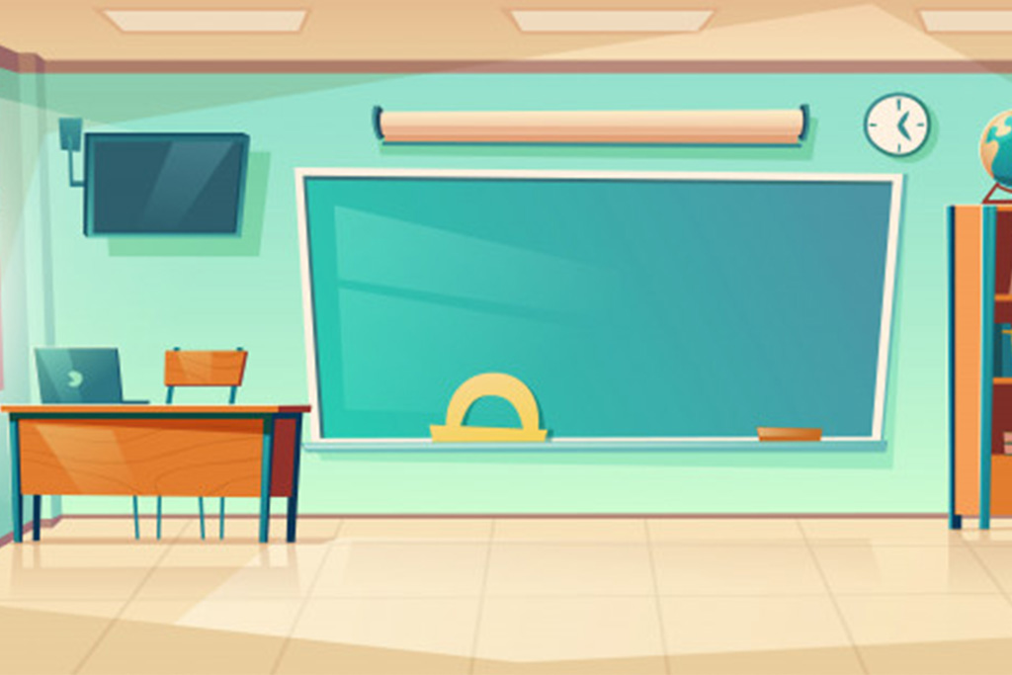


Nói một câu giới thiệu môn học hoặc hoạt động ở trường mà em thích.
Tiếng Việt là môn học tôi yêu thích nhất.

